Slide 1
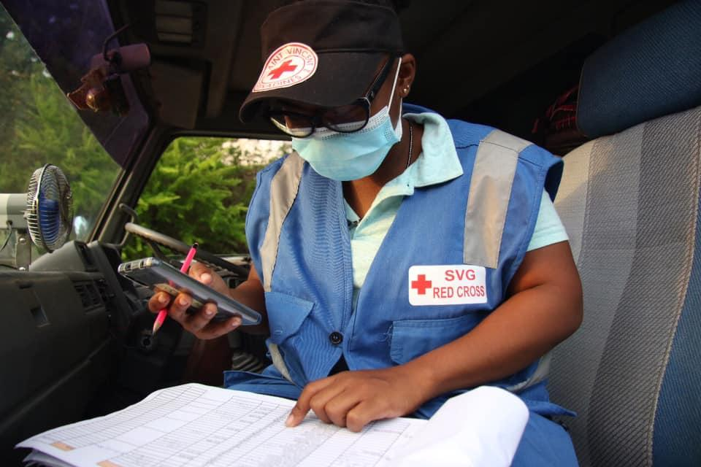
Funciones y estructura de los CDRT
Para los equipos comunitarios de respuesta a desastres

Slide 2
Agradecimientos
Agradecemos a la Cruz Roja de Belice, a la Cruz Roja de Granada, a la Cruz Roja de Guyana, a la Cruz Roja de Jamaica, a la Cruz Roja de San Vicente y las Granadinas, a la Cruz Roja de Trinidad y Tobago y a la Agencia para el Manejo de Emergencias por Desastres en el Caribe (CDEMA) su compromiso de colaboración con el Centro de Referencia para la Gestión del Riesgo de Desastres en el Caribe (CADRIM). Juntos, examinamos y revisamos el material de formación de los CDRT, para hacerlos más adecuados y eficaces en la formación de respuesta a desastres. Su dedicación ejemplifica el espíritu de cooperación dentro de la comunidad humanitaria, y apreciamos profundamente sus inestimables contribuciones.

Slide 3
Objetivos
Comprender las funciones y responsabilidades del CDRT
Cómo formar un CDRT y la organización del equipo
Estructura y toma de decisiones del CDRT
CDRT y respuesta
Notes:
Understand CDRT Roles and Responsibilities – learning about different types of response agencies their roles and how CDRTs fit in and fill gaps in the National Response Systems, as well as gathering what is expected of a CDRT, before, during and after an emergency.
How to form a CDRT and team organization – How to organise a CDRT team based on skills set and deploy CDRT members based on resources, as well as services needed.
CDRT Structure and decision making – Understanding the CDRT reporting lines, operating lines and how decision are made in a timely manner to prevent loss and damage.
CDRTs and response - assessing when CDRT intervention is needed, how to intervene, while prioritizing personal safety, what is required when responding and what type of reporting, as well as assessments are needed.

Slide 4
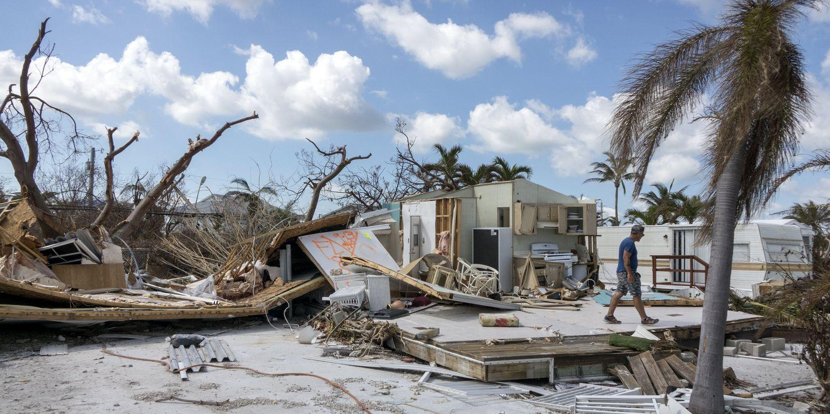
¿Por qué organizarse?
¿Por qué prepararse?
¿Por qué trabajar juntos?

Slide 5
La respuesta
Quiere tener una respuesta eficaz
Minimizar la pérdida de vidas y los daños materiales
Ser más resiliente

Slide 6
La estructura de gobierno del CDRT a nivel nacional
Comité directivo
Secretario/Tesorero
Director de formación
Director de Relaciones Públicas/Comunicaciones
Coordinador de zona
Coordinador de zona
Coordinador de zona
Comunidad 1
Comunidad 2
Comunidad 3
Comunidad 1
Comunidad 2
Comunidad 3
Comunidad 1
Comunidad 2
Comunidad 3
Notes:
CDRTs as well as Community Emergency Response Teams (CERTs), collectively referred to as Community Response Teams, form part of the national response mechanism of a country.
Note that the structure at a national level can differ in each country. It’s important to understand how it works in your country’s context.

Slide 7
Comité directivo
Movilización de recursos
Planificación estratégica
Elaboración del presupuesto anual
Planificación de las actividades del CDRT
Establecimiento y formación de nuevos equipos
Notes:
Members of the Steering Committee should include the National Disaster Organization as the Chair, the National Society as the Co-chair and members of three relevant partnering agencies (fire, medical, police/military, social development ministry and/or NGOs.

Slide 8
Presidente del CDRT
Dirige y supervisa
Construye el equipo
Planificación estratégica, crecimiento y desarrollo
Seguimiento y evaluación
Servir de enlace con los organismos de respuesta y cultivar las relaciones.
Notes:
Leads and oversees
Leads steering committee and oversees all CRT activities
Builds the team
Develops and manages relationships and communication across the assigned priority areas
Strategic planning, Growth & Development
Participates in ongoing strategic planning and seeks new opportunities for growth and development
Monitoring and Evaluation
Participates in monitoring and evaluating efforts within the priority areas

Slide 9
Secretario/Tesorero del CDRT
Gestiona la documentación y el mantenimiento de registros.
Planifica y registra las reuniones.
Mantiene actualizada la lista de contactos de los miembros y los grupos de interés.
Actividades de recaudación de fondos.
Notes:
Ask participants what other responsibilities they believe the secretariat to handle: (full list below)
Ensure meetings are effectively organised and minutes taken
Liaise with chair to plan meetings
Receive agenda items from committee members
Circulate approved minutes
Check that agreed actions are carried out
Maintaining effective records and administration
Keeping up-to-date contact details
Filing minutes and reports
Compile list of names and addresses that are useful to the group
Keeping a list of the group’s activities and future plans
Upholding legal requirements
Acting as custodian
Checking quorum is present at meetings
Ensuring elections are in line with stipulated procedures
Ensuring group activities are in line with its objectives
Communication and correspondence
Respond to all committee correspondence
Filing all committee correspondence received and copies sent
Keeping copies of any publications (e.g. leaflets, etc.)

Slide 10
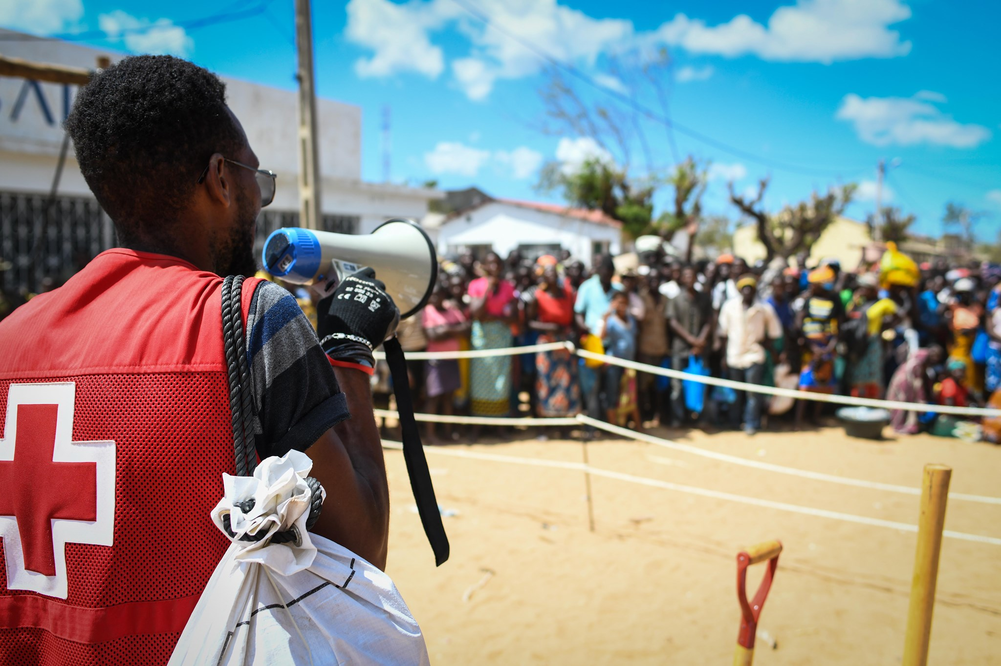
Director de Relaciones Públicas/ Comunicaciones
Comparte información con el equipo CDRT
Promueve el buen trabajo de los CDRT
Crea una red de comunicación
Actividades formativas públicas
Compromiso e inclusión

Slide 11
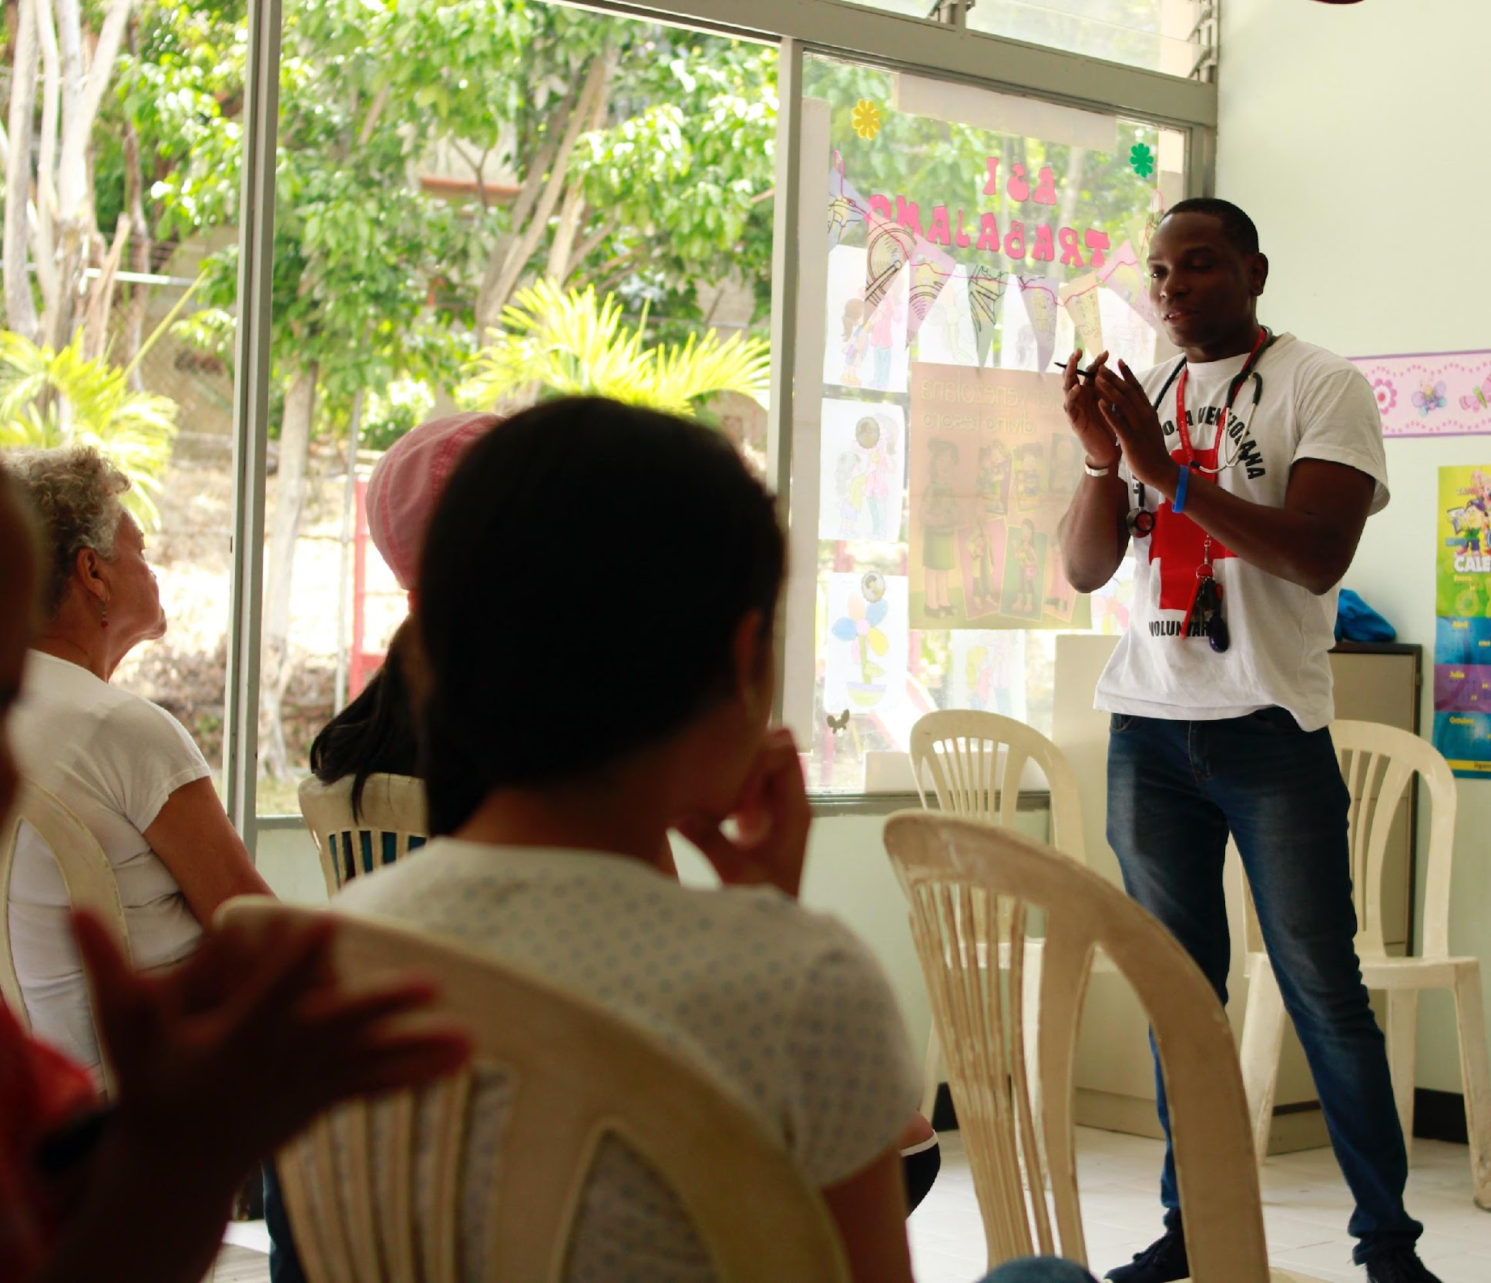
Director de formación
Actualiza los materiales de formación al más alto nivel
Evalúa el impacto de la formación
Evalúa las necesidades de formación
Consigue formadores, equipos y materiales para los miembros del CDRT
Registra el conjunto de habilidades del CDRT
Planifica simulacros/ejercicios
Notes:
Update
Develop and maintain training materials to the highest standard
Evaluate impact of trainings and the effectiveness of training and modify materials as appropriate
Assess Training needs - Maintain effective communication with the CDRTs to ascertain training needs
Research/Source - Assist in the procurement of materials to support the delivery of trainings
Record CDRT Skills set

Slide 12
Coordinador de zona
Programa cursos de formación y actualización.
Es el enlace entre los CDRT y la agencia de respuesta.
Gestiona programas.
Actualiza la planilla de turnos del CDRT.

Slide 13
Jefe del equipo de Respuesta comunitaria
Jefe adjunto
Gobierno del CDRT Estructura a nivel comunitario
Grupos
Equipo 1
Equipo 1
Equipo 1
Equipo 1
Salud
Salud
Salud
Salud
Búsqueda y rescate
Búsqueda y rescate
Búsqueda y rescate
Búsqueda y rescate
Refugio
Refugio
Refugio
Refugio
Evaluación
Evaluación
Evaluación
Evaluación
Preparación
Preparación
Preparación
Preparación
Comunicación de emergencias
Comunicación de emergencias
Comunicación de emergencias
Comunicación de emergencias
Notes:
Note: This is the typical structure of a CDRT Team. This would also differ in each country. The team should be organized to suit the needs of the community.

Slide 14
Organización del CDRT para la respuesta comunitaria
Establecer una estructura operativa propia de la comunidad.
Designar a un jefe de equipo.
Asignar un lugar para la coordinación.
Designar a personas para que le ayuden con la logística y la planificación.
Decidir si se necesitan subequipos con un jefe para cada uno.

Slide 15
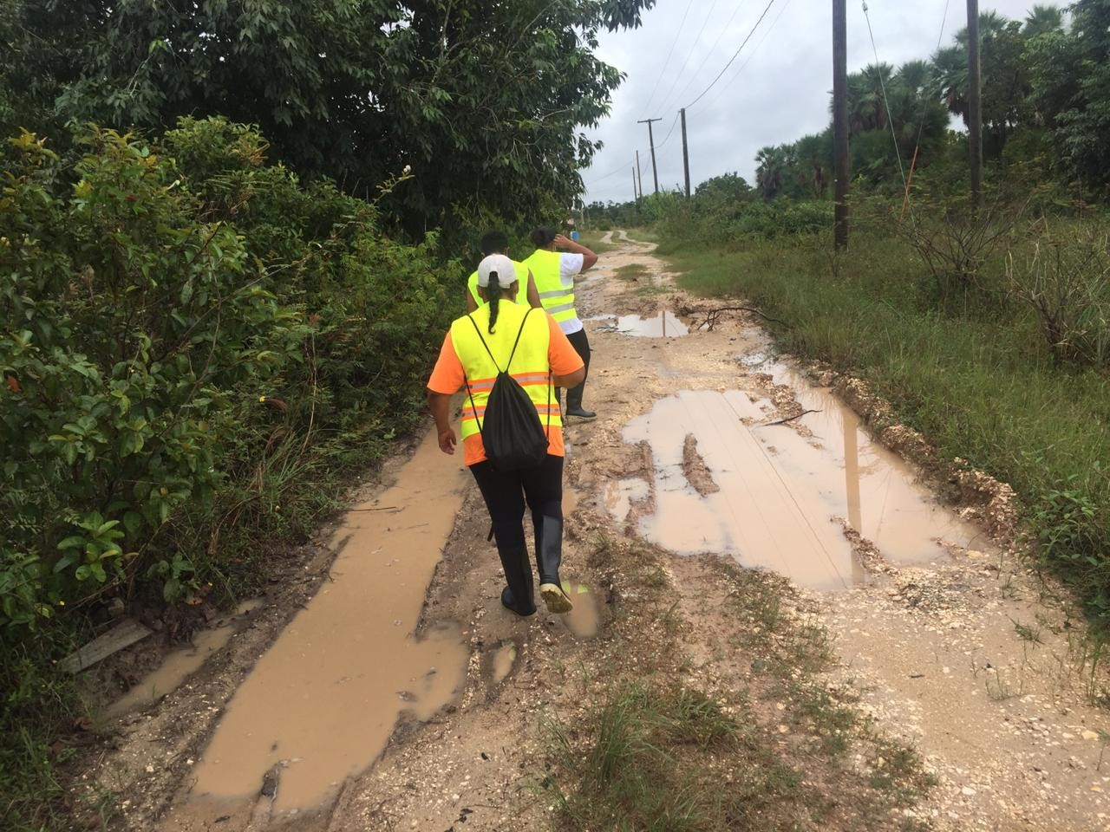
El papel de preparación del CDRT
Comente con los miembros de la comunidad:
Planes de emergencia
Refugios en la comunidad
Revisar las rutas de evacuación
Medidas de alerta temprana
Practicar y probar los planes

Slide 16
Formar a la comunidad
Compartir información sobre amenazas potenciales en la comunidad
Sensibilizar y promover actividades de preparación
Presentar las ventajas de planificar antes de una emergencia

Slide 17
Desarrollar planes de desastres comunitarios
Preparación
Esquema
Riesgo y vulnerabilidad
¿Qué peligros pueden afectar a la comunidad?
¿A quién afectaría?
¿Qué zonas son vulnerables?
¿Quiénes son las personas vulnerables y dónde se encuentran?
¿Qué recursos existen en la comunidad?

Slide 18
Esquema de recursos
¿Qué son?
¿Dónde se encuentran?
¿Quién tiene acceso a ellos?
Preparación
Esquema
Recursos y capacidades
Notes:
What are the things that your community has that can help it to be prepared or to response to a disaster. Make a list of them. These could be persons with skills, a shelter, equipment and so on.
What are they?
Where are they located?
Who has access to them?

Slide 19
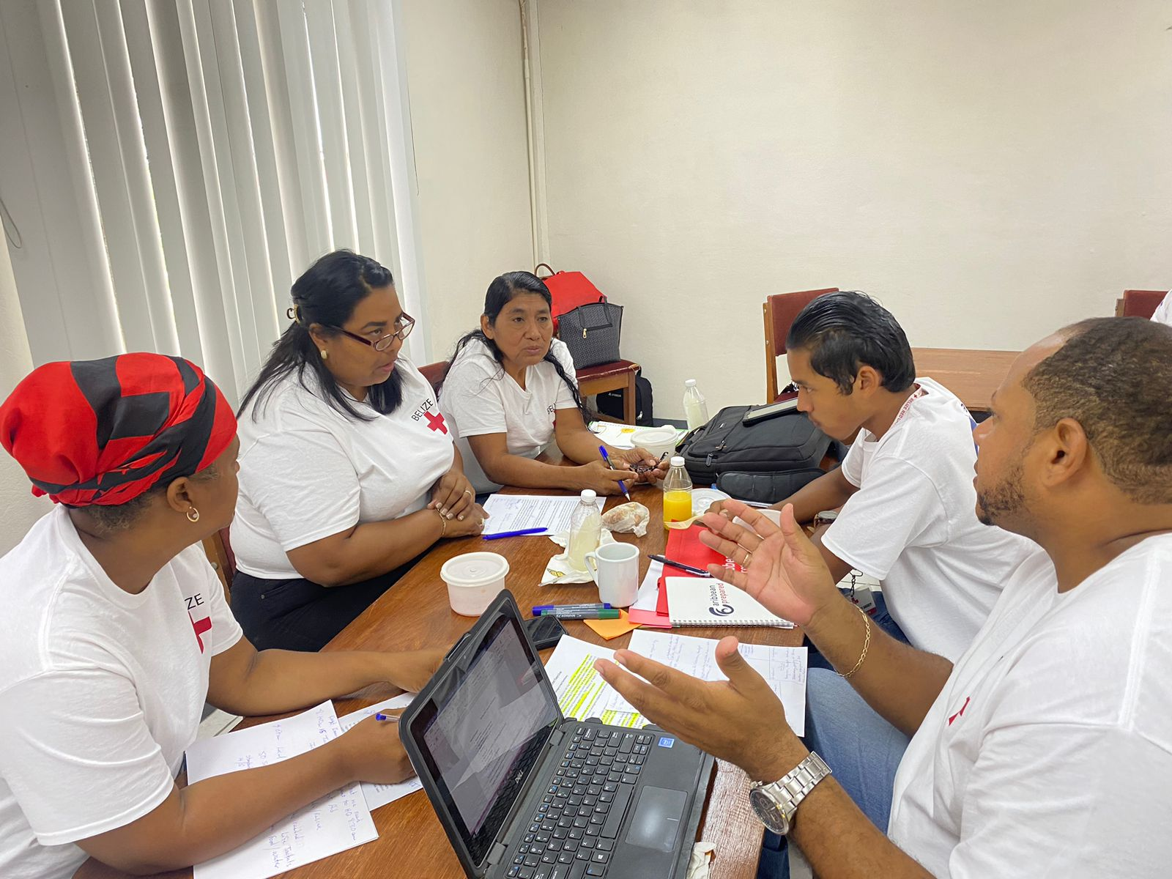
Desarrollar modos de comunicación eficaces
Es muy importante establecer formas eficaces de comunicación con otros miembros del CDRT y con la comunidad.
Plan de comunicación de crisis.

Slide 20
Conocimiento de los peligros
Asegúrese de que la comunidad conoce los tipos de peligros que pueden afectarle y cómo prepararse.
Desarrollar/ comentar los sistemas de alerta temprana y alertas
Seguimiento
Asegúrese de que la comunidad comprenda los mecanismos de vigilancia de los peligros existentes.
Comunicación de alerta
Asegurarse de que la comunidad entienda el significado de las alertas y las acciones previstas que deben tomarse en función de la información de la alerta.
Acción de respuesta
Asegúrese de que los miembros del CDRT y los miembros de la comunidad comprendan las acciones de respuesta que se espera que lleven a cabo.
Notes:
Ask the community to share examples of alerts that are received whether they are from national organisations or from a community early warning system.

Slide 21
Consejos a la hora de comprometerse con la comunidad
Escuche a los miembros de la comunidad.
Tenga en cuenta las barreras lingüísticas.
Tenga en cuenta el contexto cultural de la Comunidad.
Implique a todos los miembros de la comunidad, incluidos los grupos vulnerables.
Respete las creencias y actitudes de cada uno, pero abogue por la preparación.

Slide 22
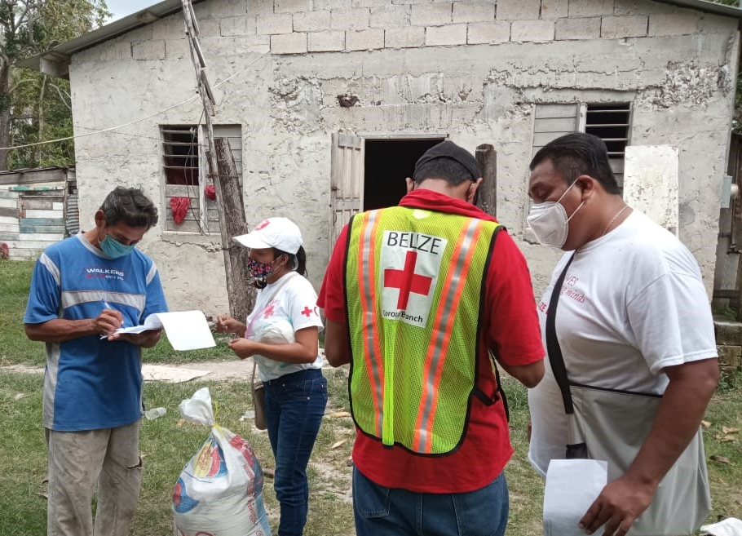
El papel del CDRT durante un desastre
Quédese en casa
Mantenga abierta la comunicación si es posible y comparta la información sobre seguridad con otros miembros del equipo.
Tenga juegos de mesa o cartas, libros para ocupar a la familia.
Notes:
The priority of a CDRT during a disaster is to ensure their safety and that of family members

Slide 23
Objetivos de los equipos CDRT en respuesta
Identifica el alcance del incidente
(¿Cuál es el problema? Tipo de peligro y efectos)
Determina una estrategia global
(¿Qué podemos hacer y cómo lo haremos?)
Despliega recursos
(¿Quién va a hacer qué?)
Documenta Acciones y resultados
(Registrar todo lo realizado por el CDRT)

Slide 24
En primer lugar, garantice la seguridad de su familia.
Asista con las actividades de respuesta según lo aconsejado por el líder del CDRT.
Ayude a limpiar los escombros.
Acceda a equipos para ayudar a otros miembros de la comunidad.
Apoye con refugios en caso es necesario.
Asegúrese de que lleva el equipo de protección personal adecuado cuando realice cualquier actividad de respuesta.
Papel de respuesta del CDRT

Slide 25
Creación de un equipo comunitario de respuesta a desastres

Slide 26
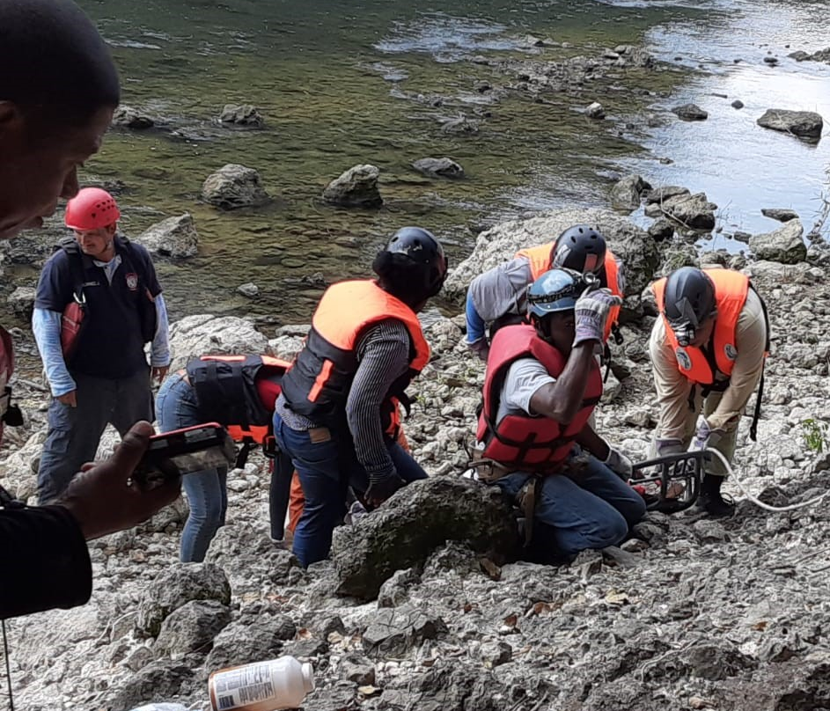
Recuerde:
La seguridad del rescatador es primordial
La pregunta «¿Es seguro para los miembros del CDRT intentar el rescate?» es muy importante.
La respuesta a esta pregunta se basa principalmente en el grado de daño de la estructura.

Slide 27
Actividad:
En grupo, comenten y determinen los pasos que debe dar un equipo comunitario de respuesta ante desastres cuando se necesite una respuesta.

Slide 28
Tras el incidente, los miembros del CDRT cuidan de sí mismos, de sus familias, de sus hogares y de sus vecinos.
Si el plan prevé la autoactivación, los miembros del CDRT se dirigen a la zona de concentración predesignada con sus suministros para el desastre. Por el camino, hacen evaluaciones de los daños que serían útiles para la toma de decisiones.
El equipo comunitario de respuesta a desastres desarrolla el grupo para garantizar una comunicación eficaz. El jefe del equipo CDRT debe priorizar las acciones y la carga de trabajo para mantener la amplitud del control, mantener la responsabilidad y hacer el mayor bien para el mayor número sin poner a los miembros del CDRT en peligro.
Se recopila y evalúa la información (de los miembros del CDRT, de los voluntarios de emergencias y de los informes de los equipos de trabajo [por ejemplo, de búsqueda y rescate]). La organización del CDRT debe ser flexible y evolucionar en función de la nueva información.
Respuesta

Slide 29
Respuesta
Tras un incidente, la información —y, por tanto, las prioridades— pueden cambiar rápidamente. La comunicación entre el jefe del equipo CDRT y los equipos de respuesta garantiza que los CDRT no sobrepasen sus recursos o suministros.
Una gestión eficaz de la escena de la emergencia requiere que las metas y los objetivos se basen principalmente en la seguridad del personal de rescate.

Slide 30
Ofrézcase como voluntario, haga un donativo, únase a nosotros como socio o comparta nuestros llamamientos e historias en las redes sociales. Obtenga más información sobre la IFRC y sepa cómo ponerse en contacto con su Sociedad Nacional de la Cruz Roja o de la Media Luna Roja, en www.ifrc.org/es.
Participe
Hay muchas maneras de formar parte de la mayor red humanitaria del mundo
Para mantenerse informado sobre las actividades de respuesta a desastres en el Caribe o para acceder a información adicional sobre los cursos de formación disponibles, materiales de formación, investigación y herramientas de gestión de la información, visite: www.cadrim.org.
: CADRIM.IFRC
: @cadrim_ifrc
: @CADRIM_IFRC

